Slide 1
Planeamento de Website
Por: Paulo

Slide 2
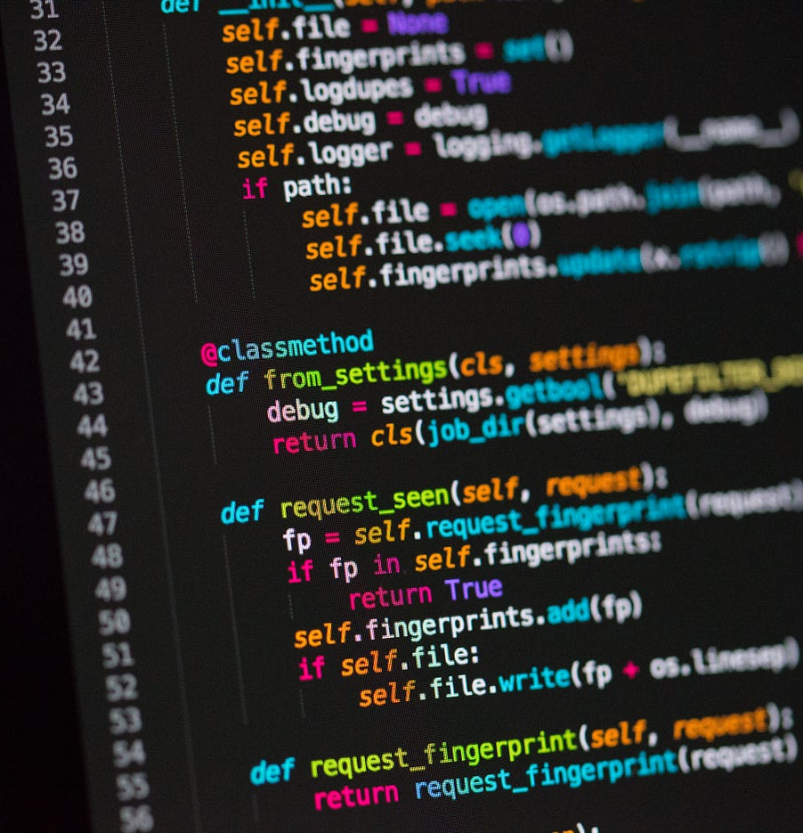

Introdução
Neste PowerPoint irei apresentar resumidamente os meus plano aonde vai englobar os meus objetivos, o universo destino do site e o conteúdo sobre o meu Website de apresentação e informações sobre a minha atividade profissional.

Slide 3
PLANO
Irei fazer um site para demonstrar as minhas competências adquiridas ao longo dos meus 3 anos do curso de Técnico de Gestão e Programação de Sistemas Informáticos e como eu poderei aplica-las em forma de criação de sites(Front-end) demonstrando assim as linguagens que tenho afinidade e como me organizo quando o trabalho é individual. O site terá também uma breve introdução minha e se destinara as pessoas que procuram as minhas habilidades

Slide 4
O Objetivo principal é mostrar as minhas habilidades adquiridas na forma de um site bem estruturada, responsivo e com o código limpo afim de demonstrar tudo que aprendi assim conseguindo mais oportunidades no mercado
Objetivos

Slide 5

imagens
Minha imagem

Slide 6
Linguagens
Local de Trabalho
Parceiros
Domino: C / C++ / C# — Prog. estruturada e OOP HTML & CSS — Estrutura e estilo web React — Interfaces modernas e dinamicas Interesse futuro: TypeScript, Node.js, SQL, Python Apresentacao: Cards com logo de cada tecnologia e nivel de proficiencia.
Situacao atual: Recem-formado, disponivel para oportunidades na area de TI. Preferencia geografica: Portugal — regiao de Lisboa ou trabalho remoto Modalidades: Presencial, hibrido ou full-remote Disponibilidade: Imediata — aberto a estagios e contratos de trabalho.
Tipo de parceiros pretendidos: Developers freelance (front-end/back-end) Designers UI/UX para projetos conjuntos Startups de tecnologia em fase inicial Agencias digitais e web studios Formato: Logotipos e links para websites dos parceiros com breve descricao da relacao ou interesse de colaboracao.
03/09/20XX
Título da Apresentação
6

Slide 7
Atualização do Website e tempo de excução
MENSAL
Pontual
03/09/20XX
Título da Apresentação
7

Slide 8


4. DESENHO — ESTRUTURA VISUAL E REFERENCIAS
DESENHO
Estilo Visual
Minimalista e moderno — fundo escuro (dark mode) com acentos em azul/ciano. Tipografia clean (Inter ou Poppins). Animacoes suaves de scroll.
Responsividade
Estrutura de Navegacao
Navbar fixa no topo com links para todas as paginas
Tecnologias de Implementacao
HTML5 · CSS3 ·
03/09/20XX
Título da Apresentação
8

Slide 9

SERVIDORE DE ALOJAMENTO
NOTA: Wix permite arrastar elementos para qualquer lugar da página sem as restrições de grelhas rígidas.

